Slide 1

IAFMNet
Information-Aware Feature Modulation
for Efficient Super-Resolution
Digital Image Processing| Dr. Gheiasi Rad
Mahboobeh Karimi| 40412634
1

Slide 2
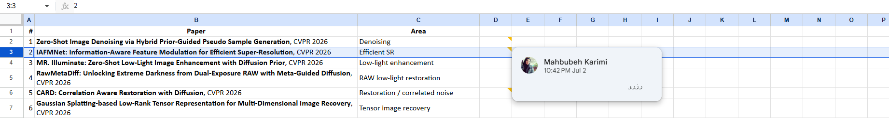

Slide 3

بیان مسئله
اکثر مواقع عکس‌های واقعی کیفیت پایینی دارند.
عکس قدیمی از دوربین ۲ مگاپیکسلی
فریم از ویدیوی کیفیت پایین
عکس دانلود شده از اینترنت
2

Slide 4
Super-Resolution چیست؟
Super-Resolution = گرفتن عکس کوچیک + ساختن عکس بزرگ‌تر و واضح‌تر
مثال:
ورودی: 100×100 پیکسل (تار و کوچیک)
خروجی: 400×400 پیکسل (واضح و بزرگ)
مقیاس x4 یعنی: هر بعد تصویر ۴ برابر بزرگ‌تر میشه مساحت کل ۱۶ برابر بزرگ‌تر میشه تعداد پیکسل‌ها ۱۶ برابر بیشتر میشه
3

Slide 5
روش‌های سادهvs هوش مصنوعی
KNN / Bilinear
(روش ریاضی ساده)
Super-Resolution
(شبکه عصبی)
پیکسل‌های موجود رو تکرار و یا میانگین گیری می کند.
اطلاعات جدیدی تولید نمی کند.
نتیجهs: تار و بی‌کیفیت
با شبکه های عصبی پیکسل‌های جدید رو حدس می زند.
از داده یاد می گیرد.
نتیجه: واضح و باکیفیت
تفاوت کلیدی: KNN فقط بازآرایی می کند، SR تولید می کند.
روش | سایز | کیفیت | یادگیری
KNN | بزرگ‌تر | تار | ❌
Bilinear | بزرگ‌تر | کمی بهتر | ❌
Super-Resolution | بزرگ‌تر | واضح | ✅
4

Slide 6

IAFMNet
مقاله انتخابی پروژه
IAFMNet: Information-Aware Feature Modulationfor Efficient Super-Resolution
مشکل: مدل‌های SR همه پیکسل‌ها رو یکسان پردازش میکنند.
هدر رفتن منابع روی پیکسل‌های ساده (مثل پس‌زمینه).
راه‌حل: تخصیص هوشمند منابع
پیکسل‌های مهم لبه‌ها، جزئیات(پردازش بیشتر)
پیکسل‌های ساده پس‌زمینه (پردازش کمتر)
نتیجه: کیفیت بالاتر + سرعت بیشتر + مصرف کمتر
5

Slide 7
IAFMNet
معماری کلی
④بازسازی
تصویر
③ تقویت
ویژگی
②تخمین
چگالی
①استخراج
ویژگی
→
→
→
PixelShuffle
Reconstruction
IFEB Blocks
(IGRA + ARM)
Information
Density Estimator
Shallow Feature
Extractor
) IFEB Blocks ③ بلوک (N
(IGRA)شاخه سخت: فقط نواحی مهم
ARM))شاخه نرم: تقویت تطبیقی
ورودی: تصویر LR (کم‌کیفیت)
① Shallow Feature Extractor
تبدیل ۳ کانال RGB←۲۴ کانال ویژگی
PixelShuffle Reconstruction ④
تبدیل ویژگی ← تصویر SR + باقیمانده بای‌کیوبیک
خروجی: تصویرSR (باکیفیت) + نقشه IDM
Information Density Estimator (IDE) ②
تخمین نقشه چگالی اطلاعات (IDM)
هر پیکسل: چقدر اطلاعات دارد؟
6

Slide 8
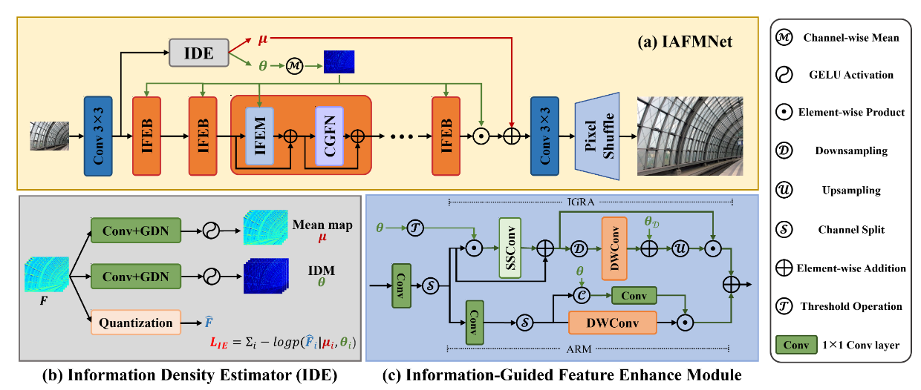
IAFMNet

Slide 9
مرحله ۱Shallow Feature Extractor :
IAFMNet
ورودی: تصویر LR با ۳ کانال (RGB)
1× Conv2d(3→24, 3×3)←
←خروجی: ویژگی با ۲۴ کانال
چرا این مرحله لازم است؟
تصویر RGB فقط ۳ عدد برای هر پیکسل دارد.
ولی ویژگی‌های پیچیده‌تری لازم است:
← لبه‌ها، بافت‌ها، رنگ‌های نزدیک، الگوها
تعداد پارامتر: 672 =3×24×3×3 + 24
7

Slide 10
مرحله ۲Information Density Estimator (IDE):
IAFMNet
خروجی IDM
ساختار IDE
Conv2d(24→24, 3×3)
↓
ReLU
↓
Conv2d(24→1, 1×1)
↓
Sigmoid → IDM
هر پیکسل یک عدد [0, 1]
مقدار بالا = ناحیه مهم
مقدار پایین = پس‌زمینه ساده
مثال:
لبه ساختمانIDM ≈ 0.8 :
آسمان صاف: IDM ≈ 0.1
مهم‌ترین نوآوری مقاله
: IDM به مدل میگه کجا بیشتر کار کند.
8

Slide 11


تابع هزینه ویژه Information Entropy Loss —
IAFMNet
مرحله ۱: کوانتیزه کردن ویژگی‌ها
اضافه کردن نویز
یکنواخت)مرحله ۲: مدل‌سازی گاوسی
توزیع گاوسی با پارامترهای μ و θ
مرحله ۳: محاسبه انتروپی
منفی لاگ احتمال → هرچی IDM دقیق‌تر باشد، loss کمتر.
مقاله یک تابع هزینه خاص برای IDM معرفی کرده:
نتیجه: IDM یاد میگیرد نواحی واقعاً مهم رو شناسایی کند.
9

Slide 12
مرحله ۳: Top-k Mask — انتخاب نواحی مهم
IAFMNet
IDM رو داریم ← حالا کدوم نواحی مهم‌ترهستند؟
Top-k Mask:
۱. IDM رو صاف کن (flatten)
۲. k تا بزرگ‌ترین مقدار رو پیدا کن.
۳. فقط اون نواحی = 1، بقیه = 0
مثال با :k=5%
تصویر 64×64 = 4096 پیکسل.
فقط 205 پیکسل (5%) انتخاب میشوند.
بقیه 3891 پیکسل = 0 (پردازش نمی شوند)
صرفه‌جویی در محاسبات: تا 95% کمتر!
10

Slide 13
مرحله ۴: IGRA — تخصیص منابع هدایت‌شده
IAFMNet
شاخه سخت (Hard Path)
چرا Hard Path؟
ورودی: ویژگی f + نقشه IDM
↓
ساختن ماسک Top-k
↓
اعمال ماسک روی f
↓
پردازش فقط نواحی مهم
↓
خروجی: f + mask × branch(f)
فقط نواحی مهم پردازش میشن
95%=0 پیکسل‌ها
محاسبات خیلی کمتر
هیچ منابعی هدر نمیره
نتیجه: سرعت بالا + حفظ کیفیت
= IGRA = Hard Path فقط پیکسل‌های مهم رو پردازش میکند.
11

Slide 14
مرحله ۵: ARM — بازتنظیم تطبیقی
IAFMNet
شاخه نرم (Soft Path)
چرا Soft Path؟
ورودی: ویژگی f + نقشه IDM
↓
Depthwise Conv (استخراج محلی)
↓
1×1 Conv + ReLU
↓
اتصال f و IDM
↓
→ Sigmoid ضریب مقیاس s
↓
خروجی: local × (1 + s)
همه پیکسل‌ها پردازش می شوند.
ولی با شدت متفاوت
IDM ضریب مقیاس رو تعیین میکند.
نواحی مهم ← مقیاس بالاتر
نواحی ساده ← مقیاس پایین‌تر
نتیجه: تقویت هوشمند و یکپارچه
= ARM = Soft Path همه پیکسل‌ها ولی با شدت متفاوت
12

Slide 15
مقایسهHard Path (IGRA) vs Soft Path (ARM)
IAFMNet
ویژگی | IGRA (Hard) | ARM (Soft)
پردازش | فقط k% پیکسل | همه پیکسل‌ها
ماسک | باینری (0/1) | پیوسته (0~1)
سرعت | خیلی سریع | کمی کندتر
دقت | بالا (فقط مهم‌ها( | خوب )همه ولی هوشمند(
منبع | صرفه‌جویی 95% | صرفه‌جویی کمتر
استفاده در مقاله | شاخه سخت | شاخه نرم
هر دو شاخه در بلوک IFEB ترکیب میشن → بهترین نتیجه
13

Slide 16
مرحله ۶: بلوک IFEB -ترکیب دو شاخه
IAFMNet
IFEB = Information-guided Feature Enhancement Block
ساختار داخلی:
1. 1×1 Conv ← تقسیم ویژگی به 2 بخش.
2. چپ ← IGRA (Hard Path)
۳. راست ← ARM (Soft Path)
4. ترکیب: IGRA + ARM
۵. ۱×۱ Conv ←ادغام نهایی
6. باقیمانده: f + خروجی
تعداد IFEB: 3 بلوک در مدل ساده‌شده
تعداد IFEB: 6 بلوک در مقاله اصلی
14

Slide 17
مرحله ۷: PixelShuffle — بازسازی تصویر
IAFMNet
PixelShuffle (پیکسل‌درهم‌ریزی)
ورودی: ویژگی با 48 کانال (24 × 4)
PixelShuffle(4)
تصویر 3 کانال با 4 برابر اندازه
مثال:
ورودی: [1, 48, 16, 16]
خروجی: [1, 3, 64, 64]
باقیمانده بای‌کیوبیک:
SR = PixelShuffle(f) + Bicubic(LR)
یادگیری فقط تفاوت (residual)
آموزش سریع‌تر و پایدارتر
15

Slide 18
پیاده‌سازی — جزئیات فنی
آیتم | مقدار | توضیح
ابزارها | Python + PyTorch | CPU only
تعداد کانال | 24 | کانال ویژگی
تعداد بلوک IFEB | 3 | ساده‌شده مقاله که 6هست.
نرخ نگه‌داری top-k | 5% | فقط 5% پیکسل‌ها
مقیاس | ×4 | 4 برابر بزرگ‌تر
Patch size | 64×64 | سایز پچ آموزشی
Batch size | 4 | تعداد نمونه در هر مرحله
Optimizer | Adam | lr = 0.0001
Loss | L1 + LIE | ترکیبی
تعداد کل پارامترها: ~35K
16

Slide 19
آموزش مدل — مراحل و نتایج
داده آموزشی
تنظیمات آموزش
: DIV2K 800 تصویر
HR: 1404×2040 میانگین
LR: 351×510 (x4 bicubic)
پچ‌ها: 64×64
تقویت داده: flip تصادفی
هر تصویر × 32 پچ
Steps: 2000
Batch: 4
LR: 1e-4 (Adam)
λIE: 0.01
Loss: L1 + λ × IE
Device: CPU
زمان: ~15 دقیقه
ترکیب دو تابع loss:
Total Loss = L1(SR, HR) + 0.01 × LIE(IDM, Features)
17

Slide 20
نتایج آموزش— نمودار Loss
مرحله | losssr | lossie | روند
Step 1 | 0.2815 | 0.1485 | شروع
Step 100 | 0.0615 | 0.0499 | ↓ سریع
Step 300 | 0.0306 | 0.0037 | ↓ پایدار
Step 600 | 0.0147 | 0.0026 | ↓ بهترین
Step 1000 | 0.0175 | 0.0075 | ≈ نوسان
Step 2000 | 0.0800 | 0.0037 | ↑ overfit
Best | 0.0061 | — | 🏆
بهبود losssr : 0.28 → 0.0061 (97.8%) بهبود
نکته: overfitting در انتهای آموزش طبیعیه (داده کم + CPU)
18

Slide 21
نتیجه‌گیری
خلاصه دستاوردها
💡 پیشنهادات بهبود ۱. GPU برای آموزش سریع‌تر ۲. steps = 50000+ برای نتیجه حرفه‌ای ۳. تنظیم λIE = 0.001 ۴. Learning rate scheduler ۵. ۶ بلوک ) IFEB مثل مقاله اصلی(
✅ دستاوردها ۱. پیاده‌سازی دقیق معماری IAFMNet بر اساس مقاله ۲. آموزش با DIV2K 800 تصویر واقعی ۳. بهبود losssr: 97.8%
21

Slide 22
با توجه از تشکر شما
21

